Slide 1
3.5节 导数与微分的应用
3.5.1 函数单调性与凹凸性
3.5.2 函数的极值与最值
3.5.3 曲率
3.5.4 函数作图
3.5.5 微分在近似计算中的应用

Slide 2
1. 单调性
3.5.1 函数单调性与凹凸性

Slide 3
例1. 确定函数
的单调区间.
解:
令
得
故
的单调增区间为
的单调减区间为

Slide 4
说明:
单调区间的分界点除驻点外,也可是导数不存在的点.
例如,
2) 如果函数在某驻点两边导数同号,
则不改变函数的单调性 .
例如,

Slide 5

例2. 证明
时, 成立不等式
证: 令
且
证
因此
从而
证明
Notes:
运行时, 点击按钮“证明”, 或“证” , 可显示该不等式的证明过程, 证毕自动返回.

Slide 7
例4 若 f’ (0) > 0 ,能否断定 f(x)在原点的充分小的邻域内单调递增？
解：
不能断定.
例如
有
但
当 时，
当 时，
注意： 可以任意大，故在 点的任何邻域内， 都不单调递增．

Slide 8
2. 凹凸性

Slide 13
作业：习题3.5 1(偶); 2; 3(2); 6(2).

Slide 14
1. 极值
3.5.2 函数的极值与最值
极值点必在临界点与不可导点组成的集合之中(极值可疑点).

Slide 15
例1. 求函数
的极值 .
解:
1) 求导数
2) 求极值可疑点
令
得
令
得
3) 列表判别
是极大值点，
其极大值为
是极小值点，
其极小值为

Slide 17
例2. 求函数
的极值 .
解: 1) 求导数
2) 求驻点
令
得驻点
3) 判别
因
故 为极小值 ;
又
故需用第一判别法判别.

Slide 18


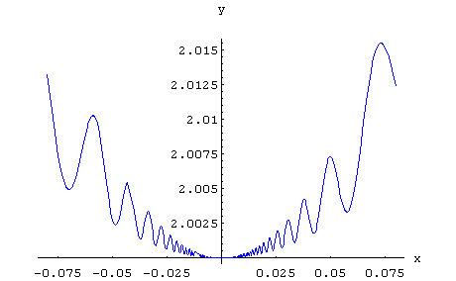
思考
下面命题正确吗？
如果 为连续函数 的极小值点, 那么必存在 的某个邻域，在此邻域内 在 的左侧下降, 而在 的右侧上升.
解
例如
不正确．
在–1和1之间振荡
故命题不成立．

Slide 19
函数 f 在区间 I 中可能有很多极值, 但顶多只有一个最大值与一个最小值(可能有多个最值点). 最值点不一定是它的极值点, 但在 I 的内部的最值点一定是极值点. 反之显然不对.
所以, f 在有界闭区间[a, b] 连续时, 最值点或是极值点(导数为零或不存在的点), 或是区间的端点. 则当f 在[a, b] 连续, 且除去有限个点外f 在[a, b]可导时, f 在极值可疑点与端点处的函数值的最大(小)值就是f 在[a, b] 上的最大(小)值.

Slide 20
例7 一张 1.4 m 高的图片挂在墙上 , 它的底边高于观察者的眼睛1.8 m ,问观察者在距墙多远处看图才最清楚(视角θ 最大) ?
解: 设观察者与墙的距离为 x m , 则
. 根据问题的实际意义, 观察者最佳站位存在, 驻点又唯一, 因此观察者站在距离墙 2.4 m 处看图最清楚 .
令
得驻点
作业：习题3.5 5; 7(1)(4), 8(1)(3), 9.

Slide 21
3.5.3 曲率
曲线的
弯曲程度
与切线的转角有关
与曲线的弧长有关
1. 弧微分

Slide 24
这就是弧微分公式.

Slide 25
若曲线由参数方程表示:
则弧长微分公式为
几何意义:

Slide 26
2. 曲率
曲率是用来描述曲线在某一点的弯曲程度的量, 是曲线上某个点的切线方向角对弧长的转动率, 表明了曲线偏离直线的程度. 曲率越大，表示曲线的弯曲程度越大.
平均曲率的极限称为点M 处的曲率,记作K ,即
注意: 直线上任意点处的曲率为 0 !

Slide 27
曲率K 的计算公式
设曲线弧
二阶可导,
则由
又
故曲率为
有曲率近似计算公式

Slide 28
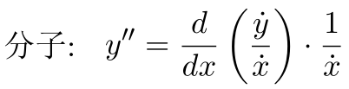
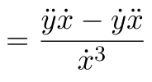

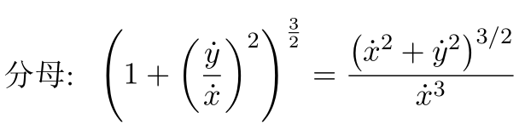
说明:
(1) 若曲线由参数方程
给出, 则
(2) 若曲线方程为
则

Slide 30
例3. 求椭圆
在何处曲率最大?
解:
故曲率为
K 最大
最小
求驻点:

Slide 31
计算驻点处的函数值:
设
从而 K 取最大值 .
这说明椭圆在点
处曲率
最大.
K 最大
最小

Slide 32
2. 曲率圆与曲率半径
在点M 处曲率圆与曲线有下列密切关系:
(1) 有公切线;
(2) 凹向一致;
(3) 曲率相同 .
在实际应用中, 常用曲率圆在点M 邻近的一段圆弧来近似代替曲线弧, 以简化问题.

Slide 33
例4. 一工件内表面的截痕为椭圆, 现要用砂轮磨削其内表面 , 问选择多大的砂轮比较合适?
解: 设椭圆方程为
由例3可知, 椭圆在
处曲率最大,
即曲率半径最小, 为
显然, 砂轮半径不超过
才不会产生过量磨损 ,
或有的地方磨不到的问题.

Slide 34
作业：习题3.5 15; 17.

Slide 35
一、 曲线的渐近线
3.5.4 函数作图
定义 . 若曲线 C上的点M 沿着曲线无限地远离原点时, 点 M 与某一直线 L 的距离趋于 0, 则称直线 L 为曲线C 的渐近线 .
或“纵坐标差”
例如, 双曲线
有渐近线
但抛物线
无渐近线 .

Slide 36
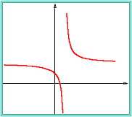
1. 水平与铅直渐近线
若
则曲线
有水平渐近线
若
则曲线
有铅直渐近线
例1. 求曲线
的渐近线 .
解:
为水平渐近线;
为铅直渐近线.

Slide 37
2. 斜渐近线
若
斜渐近线

Slide 38
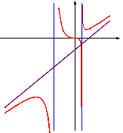
例2. 求曲线
的渐近线.
解:
所以有铅直渐近线
及
又因
为曲线的斜渐近线 .

Slide 39
二、函数图形的描绘
步骤 :
1. 确定函数
的定义域 ,
并考察其对称性及周
期性 ;
2. 求
并求出
及
为 0 和不存在
的点 ;
3. 列表判别增减及凹凸区间 , 求出极值和拐点 ;
4. 求渐近线 ;
5. 确定某些特殊点 , 描绘函数图形 .

Slide 40
例3. 描绘
的图形.
解: 1) 定义域为
无对称性及周期性.
2)
3)
(极大)
(拐点)
(极小)
4)

Slide 41
例4. 描绘方程
的图形.
解: 1)
定义域为
2) 求关键点.
原方程两边对 x 求导得
①
①两边对 x 求导得

Slide 42
3) 判别曲线形态
无定义
(极大)
(极小)
4) 求渐近线
为铅直渐近线

Slide 43
又因
即
为斜渐近线
5) 求特殊点

Slide 44
6）绘图
无定义
(极大)
(极小)
铅直渐近线
斜渐近线
特殊点

Slide 45
例5. 描绘函数
的图形.
解: 1) 定义域为
图形对称于 y 轴.
2) 求关键点
3) 判别曲线形态
(极大)
(拐点)

Slide 46
4) 求渐近线
(极大)
(拐点)
为水平渐近线
5) 作图
作业：习题3.5 12(2).

Slide 47
3.5.5 微分在近似计算中的应用
当
很小时,
得近似等式:
使用原则:

Slide 48
特别当
很小时,
常用近似公式:
很小)
证明:
令
得

Slide 50
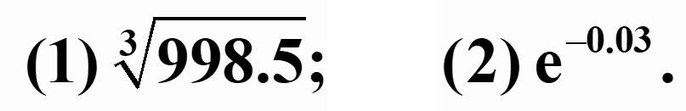
例5
解

Slide 51
例6. 计算
的近似值 .
解:

Slide 52
例7. 有一批半径为1cm 的球 ,
为了提高球面的光洁度,
要镀上一层铜 ,
厚度定为 0.01cm ,
估计一下, 每只球需
用铜多少克 .
解: 已知球体体积为
镀铜体积为 V 在
时体积的增量
因此每只球需用铜约为
( g )

Slide 53
微分在估计误差中的应用
某量的精确值为 A ,
其近似值为 a ,
称为a 的绝对误差
称为a 的相对误差
若
称为测量 A 的绝对误差限
称为测量 A 的相对误差限

Slide 54
误差传递公式 :
若直接测量某量得 x ,
已知测量误差限为
按公式
计算 y 值时的误差
故 y 的绝对误差限约为
相对误差限约为

Slide 55
例7. 设测得圆钢截面的直径
测量D 的
绝对误差限
欲利用公式
计算
圆钢截面积 ,
试估计面积的误差 .
解:计算 A 的绝对误差限约为
(mm²)
A 的相对误差限约为

Slide 56
作业：习题3.5 18(2,4); 20.

